Slide 1
Sistema de Gestão de Inventário
Dashboard de estatísticas em Vue.js e SASS, alimentado por uma API REST em Spring Boot
Gustavo Carvalho, Lucas Verissimo, Pedro Marchiotto, Vitor Saviolli

Slide 2
Delimitação do tema
Aplicação web de gestão de patrimônio com foco na interface: um dashboard que transforma os dados dos bens de uma organização de pequeno porte em estatísticas fáceis de ler.
Inclui
Usuários
Dashboard com KPIs (Indicador-Chave de Desempenho) e gráficos
CRUD de bens, categorias e locais
Busca com filtros
Histórico automático de movimentação
Administrador: gerencia e consulta
Usuário comum: apenas consulta

Slide 3
Objetivo geral e específicos
Objetivo geral
Objetivos específicos
Desenvolver uma interface web em Vue.js para gestão de patrimônio, com foco em um dashboard de estatísticas, consumindo uma API REST em Spring Boot.
Implementar na API o CRUD e endpoints de estatísticas agregadas
Construir o dashboard com KPIs (Indicador-Chave de Desempenho) e gráficos em Vue
Organizar a interface em componentes reutilizáveis
Padronizar o visual com SCSS
Registrar automaticamente o histórico de movimentações

Slide 4
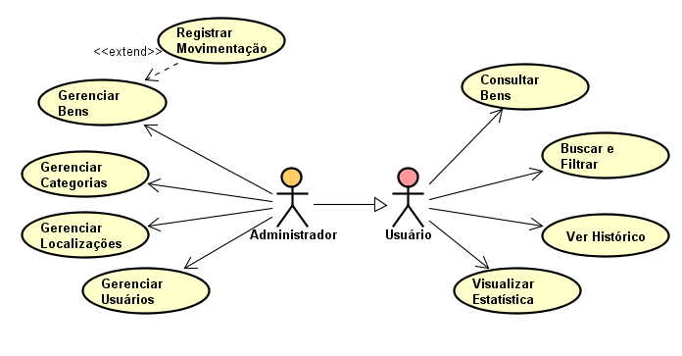
Diagrama de caso de uso

Slide 5



Estatísticas no dashboard
Total de bens
Valor patrimonial total
Total de localizações
150
R$ 150.000
22
Barras
Pizza
Linha
Bens por categoria
Bens por localização
Movimentações por mês

Slide 6
Tecnologias a serem utilizadas
Vue 3
Chart.js
Pinia + Axios
SCSS (Sass)
Componentes, Composition API e Vue Router para as telas.
Gráficos do dashboard, via vue-chartjs.
Estado compartilhado e consumo da API REST.
Variáveis, partials e mixins para um tema único.
Back-end: Spring Boot (Web e Data JPA) expondo o CRUD e endpoints agregados, como /api/estatisticas, com banco MySQL.

Slide 7
Sistemas similares
Snipe-IT
GLPI
Sistema open source de gestão de ativos, voltado principalmente a equipamentos de TI, com controle de responsável e histórico.
Plataforma de gestão de serviços de TI que inclui inventário de equipamentos, muito usada em órgãos públicos e empresas.
Nosso diferencial: escopo enxuto, qualquer tipo de bem e um dashboard simples de ler.

